Slide 1
Ξενάκης.
Μάζα - Χρόνος - Χώρος
Θεόδωρος Λώτης
Τμήμα Μουσικών Σπουδών - Ιόνιο Πανεπιστήμιο

Slide 2
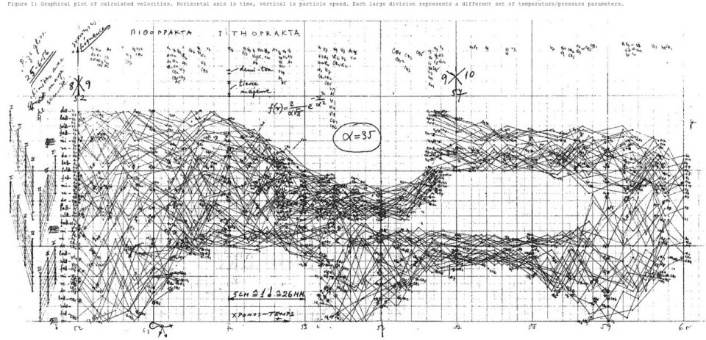
Pithoprakta
Metastaseis

Slide 3
Τονική (παλιά) Μουσική
ντο | ρε | μι | φα | σολ | λα | σι
I | II | III | IV | V | VI | VII

Slide 4
Σειραϊκή μουσική
Δωδεκαφθογγισμός - deterministic process
ντο | ρε | μι | φα | σολ | λα | σι
I | II | III | IV | V | VI | VII
Σειρές: II-VI-I-V-VII-III=IV
III-VII-I-V-IV-VI-II
…

Slide 5
Καθολικός Σειραϊσμός (1950s)
σειρές για όλες τις μουσικές και ηχητικές παραμέτρους
Ξενάκης 1955: «Η κρίση της σειραϊκής μουσικής»

Slide 6
Ξενάκης «Μεταστάσεις»(1953-4)
Κίνηση ηχητικών μαζών στο φασματικό πεδίο (ορχηστρικά glissandi)
https://www.youtube.com/watch?v=SZazYFchLRI
00:00-2:45
Συνεχείς δυναμικές κινήσεις στο φασματικό πεδίο παραβολοειδών υπερβολών

Slide 7
«Θυσία» [οκτώ νότες, βασισμένες στην ακολουθία Fibonacci ] ακολουθία Φιμπονάτσι: κάθε αριθμός της ακολουθίας αποτελεί άθροισμα των δύο προηγούμενων χρυσή τομή == 1.618
Fn=Fn-1 + Fn-2
F0 | F1 | F2 | F3 | F4 | F5 | F6 | F7 | F8 | F9 | F10
0 | 1 | 1 | 2 | 3 | 5 | 8 | 13 | 21 | 34 | 55
(Σι) | Ντο | Ντο | Ρε | Μι | Φα | Σολ | Λα | Σι | Ντο | (Ρε)

Slide 8
Bella Bartok Music for Strings, Percussion, Celesta
1 | 1 | 2 | 3 | 5 | 8 | 5 | 3 | 2 | 1 | 1

Slide 9
Στοχαστική διαδικασία (non-deterministic process) “…εξέλιξη προς έναν σταθερό σκοπό, προς ένα είδος ‘στόχου’, από όπου προέρχεται το επίθετο στοχαστικός ” Ξενάκης Formalized Music, σελ. 16
ΓΙΑΤΙ;
Θεώρησε τη σειραϊκή μουσική αδιέξοδη:
1. “The composers [Stockhausen, Boulez and others] thought they were orthodox serialists but that was only true on paper. In reality they had mass events which they should have listened to in an unbiased manner. On the level of conscious thinking they should have introduced such notions as average density, average duration, colours and so on”
Αναζητούσε τρόπους για τη δημιουργία ηχητικών μαζών και ηχητικών κινήσεων
Δεν τον ενδιέφερε να συνθέτει με ήχους αλλά να συνθέτει τον ήχο
2. μια τεχνική για να δημιουργεί και να μορφοποιεί ηχητικές μάζες βασισμένος σε νόμους της φύσης ή σε γεγονότα
“collisions of hail or rain with hard surfaces”
“political crowds of hundreds of thousands of people” (Xenakis, Formalized Music)
3. Πώς, ένα σύστημα (αέριο, πορεία διαδηλωτών) από μια κατάσταση τάξης ή ακινησίας οδηγείται σταδιακά ή απότομα σε μια χαοτική κατάσταση. Ποιοι νόμοι διέπουν αυτή τη μεταμόρφωση (στοχαστική διαδικασία);
4. να ενσωματώσει έννοιες της μοντέρνας επιστήμης στη σύνθεση (πχ, κινητική θεωρία Boltzmann, Maxwell)
“I followed Maxwell’s approach set by step: what he did with the molecules I did with the sounds”

Slide 10
John Cage – Gyorgy Ligeti – Krzysztof Penderecki – Ξενάκης
Κοικοί δρόμοι, διαφορές

Slide 11
Στοχαστική διαδικασία
Ο Ξενάκης ήταν πεπεισμένος για τη σωματιδιακή φύση του ήχου:
“κάθε ήχος είναι μια ενσωμάτωση κόκκων, στοιχειωδών ηχητικών σωματιδίων, των ηχητικών κβάντα” Formalized Music, 61
CONCRET PH
Στη στοχαστική διαδικασία βρήκε μια επιστημονική μέθοδο για τη χρήση πιθανοτήτων στη μακροδομή

Slide 12
Pithoprakta (1955-6), για ορχήστρα εγχόρδων, κρουστά και δύο τρομπόνια
https://www.youtube.com/watch?v=nvH2KYYJg-o&t=180s
1954. Ο Ξενάκης άρχισε να χρησιμοποιεί κατανομές πιθανοτήτων για να ελέγξει τη μορφοποίηση και το περιεχόμενο των ηχητικών μαζών στις συνθέσεις του
Εφάρμοσε νόμους της θερμοδυναμικής (πώς συμπεριφέρεται/κινείται ένα αέριο σε ορισμένες συνθήκες (κατανομή Maxwell-Boltzmann). Αντιστοίχησε παραμέτρους της κινητικής συμπεριφοράς των μορίων του αερίου σε μουσικές παραμέτρους (τονικό ύψος, δυναμική κτλ)
Στη στοχαστική μουσική ο συνθέτης ελέγχει μερικώς τη συνθετική διαδικασία σταθμίζοντας (weighting) τις πιθανότητες εμφάνισης των ηχητικών συμβάντων (Markov chains).
Χρησιμοποιούσε συναρτήσεις πιθανοτήτων για να ορίσει τη γενική δομή του έργου, τις διάρκειες των ενοτήτων του και τις ηχητικές παραμέτρους (τονικό ύψος, διάρκεια κτλ)
Λογισμός πιθανοτήτων και ηχητικές μάζες

Slide 13
Gaussian distribution - bell like
Ετήσια κατανομή θερμοκρασιών στο Μεξικό
Μεγάλη πιθανότητα
normal distribution
Μικρή πιθανότητα
0C
5C
10C
15C
20C
25C
30C
κρύο
μέση θερμοκρασία
ζέστη

Slide 14
Ο Ξενάκης χρησιμοποίησε τις κατανομές πιθανοτήτων για να ελέγξει τη μακροδομή (διάρκειες ενοτήτων στην παρτιτούρα) και τις παραμέτρους των νοτών (τονικό ύψος, διάρκεια), αλλά και τη διάταξη των ηχητικών κόκκων-νοτών στο εσωτερικό των ηχητικών νεφών

Slide 15
Pithoprakta
μη στατικές μάζες, εσωτερικές κινήσεις που ορίζονται από πιθανότητες (μάζες: εξωτερικά περιγράμματα, εσωτερικές κινήσεις των οργάνων)
Pithoprakta μέτρα 52-59. Κατανομή πιθανοτήτων Gauss για 1000 glissandi (ηχητική γλυπτική)
Απρόβλεπτη κινήση μορίων αερίου —— κίνηση ηχητικών κόκκων της μάζας
Μόρια αερίου == ηχητικοί κόκκοι
“Ας ταυτίσουμε τους στιγμιαίους ήχους (πιτσικάτι) με τα μόρια. Η ατομική κίνηση των ήχων δεν έχει πλέον σημασία. Σημασία έχει το μαζικό αποτέλεσμα και η εξέλιξη των μαζών όταν οι στιγμιαίοι ήχοι (κόκκοι) ανέρχονται σε μεγάλη ποσότητα” Ξενάκης
Η αντίληψη του ακροατή για την εξέλιξη των ηχητικών μαζών είναι ολιστική
Συνεχή μεταμορφωση από τονικότητα σε θόρυβο σε τονικότητα (πύκνωση αραίωση μαζών πχ στο τέλος του έργου)

Slide 16
ηχητικά νέφη (με κόκκους) sound clouds
https://www.youtube.com/watch?v=nvH2KYYJg-o&t=180s
0:25- (με σταδιακή πύκνωση των κόκκων)
2:38- κίνηση ηχητικών νεφών στον φασματικό χώρο
2:58-4:50 σταδιακή μεταμόρφωση από δρόνο σε κοκκώδη υφές (granular)

Slide 17
Αυτά τα πιθανοτικά μοντέλα παρέχουν στον Ξενάκη τη δυνατότητα να εφαρμόσει τις ιδέες του σε διαφορετικές κλίμακες σε διαρκή μεταμόρφωση
Κίνηση μορίων σε μάζα αερίου
Κίνηση ανθρώπων σε μαζική διαδήλωση
Κίνηση αστεριών σε γαλαξίες
Μαζικά glissandi

Slide 18
Στοχαστική του Μαρκόβ
(Markov chains)
Αναλογικό Α Β - Συρμός
Η Μαρκοβιανή αλυσίδα είναι μια στοχαστική διαδικασία σε ένα πεπερασμένο σύστημα καταστάσεων
Εισάγει μια σχέση μεταξύ των πιθανοτικών καταστάσεων (Σολωμός 2008, 38)
Μαρκοβιανές αλυσίδες
Το επόμενο βήμα εξαρτάται μόνο από το τωρινό βήμα και όχι από όλα τα προηγούμενα
βάδισμα μεθυσμένου - πέταγμα μύγας

Slide 19
https://vimeo.com/561752213
https://vimeo.com/55157403

Slide 20
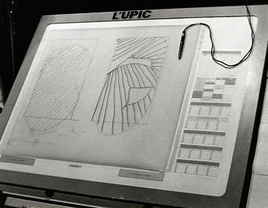
UPIC 1977
of the Unite Polyagogique Informatique du CEMAMu
Συνδέεται με υπολογιστή για τον υπολογισμό των ηχητικών παραμέτρων Ο χρήστης σχεδιάζει κυματομορφές (ηχητικές μάζες και περιβάλλουσες έντασης) Χ == χρόνος Ψ == τονικό ύψος (vector display)

Slide 21
Iannix

